Slide 1
Дидактическая игра «садово-огородное приключение»
Учитель-логопед
Яббарова Лилия Ахметовна
МБДОУ «Детский сад №142»

Slide 2
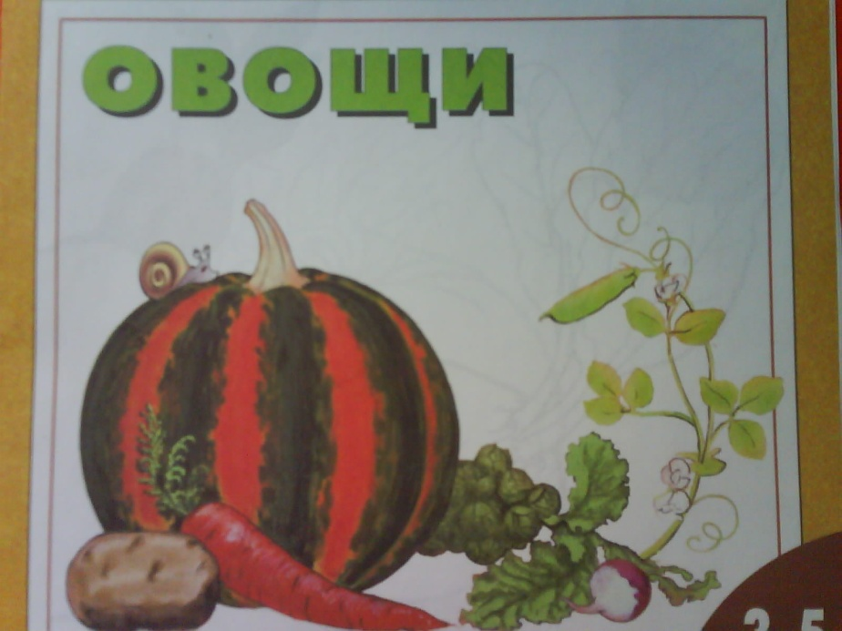
Основа для игры была взята из серии книг «Окружающий мир для малышей» раскраски .

Slide 3
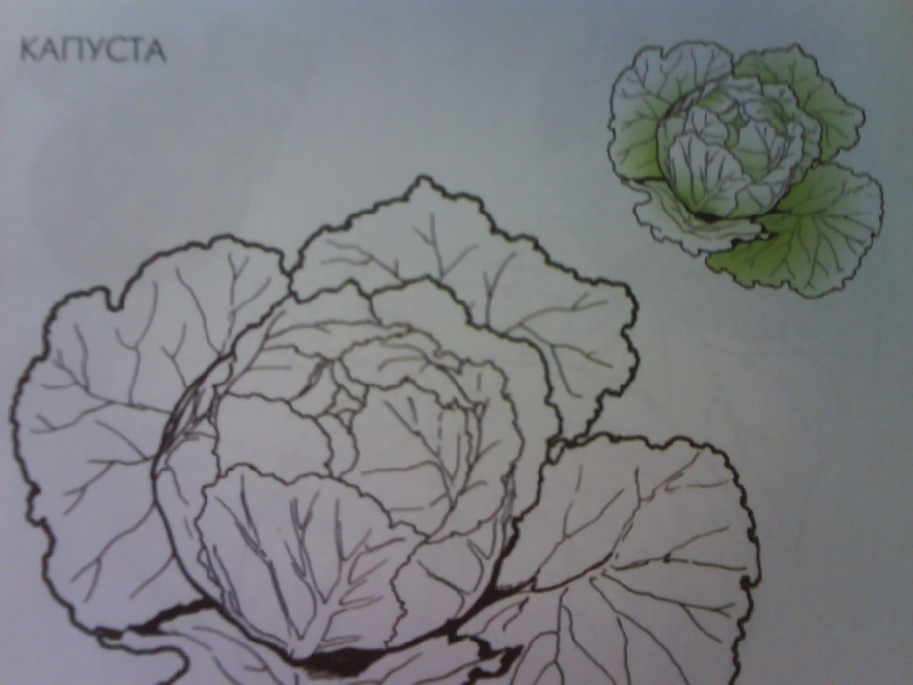
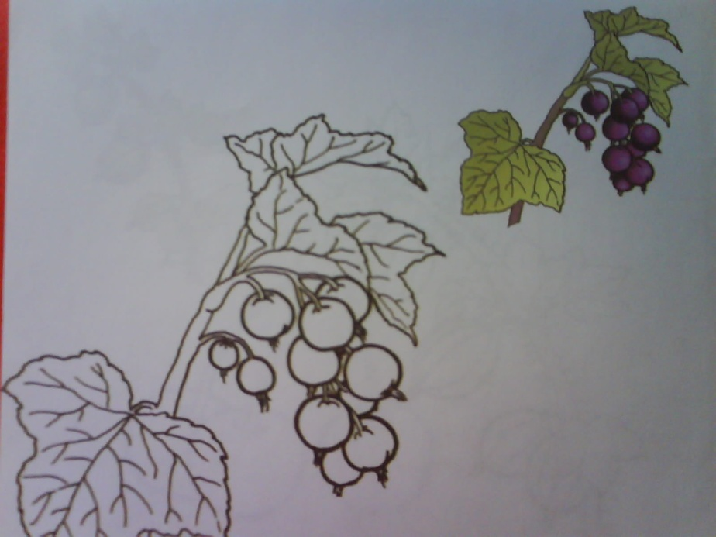
С помощью сканера перевела картинки, предварительно уменьшив их на лист бумаги. Отдельно картинки цветные и картинки в контуре. На другом листе бумаги в нужном порядке подписала карточки. Распечатала сначала лист с картинками, затем перевернув лист и на обратной стороне распечатала подписи картинок. Затем карточки разрезала.

Slide 4
Цель игры:
Обогащение лексического словаря, развитие связной речи, распознавание и сопоставление картинок в цвете и в контуре, развитие внимания, развитие пространственного воображения, автоматизация звуков.
Описание игры:
Игра состоит из 84 карточек;
с овощами в цвете – 14 штук, в контуре – 14 штук;
с ягодами в цвете – 14 штук, в контуре – 14 штук;
с фруктами в цвете – 14 штук, в контуре – 14 штук.

Slide 5
Правила игры:
1 вариант: Детям дается задание подобрать к цветным карточкам – карточки в контуре, не переворачивая карточки;
2 вариант: Детям дается задание подобрать к карточкам в контуре – цветные карточки, не переворачивая карточки;
3 вариант: Детям дается задание из всех карточек выбрать овощи в контуре (фрукты в контуре, ягоды в контуре), затем перевернув карточку проверить правильность выбора;
4 вариант: Детям дается задание из всех карточек выбирать по одной карточке и определять, что нарисовано на карточке (фрукты – персик, овощи – тыква, ягоды - черника), затем перевернув карточку проверить правильность ответа.

Slide 6
картинки

Slide 7
подписи

Slide 8
овощи

Slide 9
ягоды

Slide 10
фрукты

Slide 11
Спасибо за внимание!

